Slide 1



Weeek
Авоська и Небоська

Slide 2
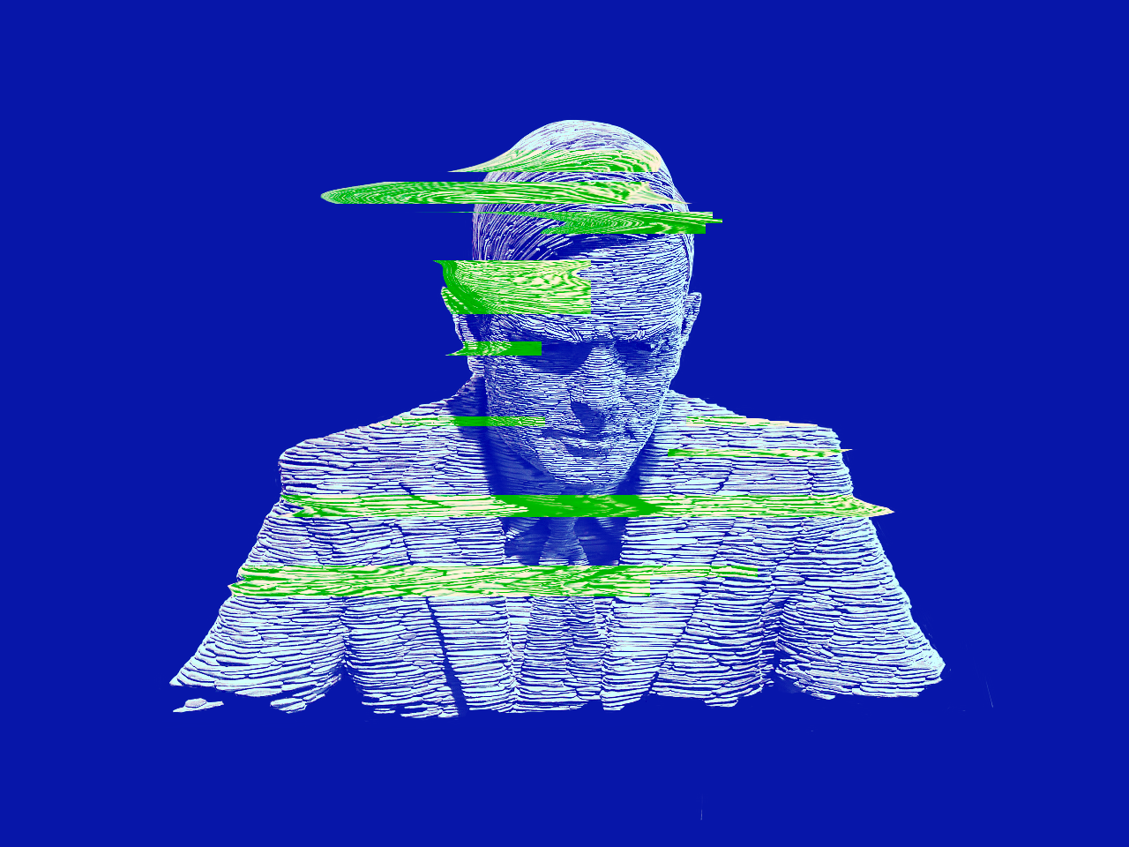
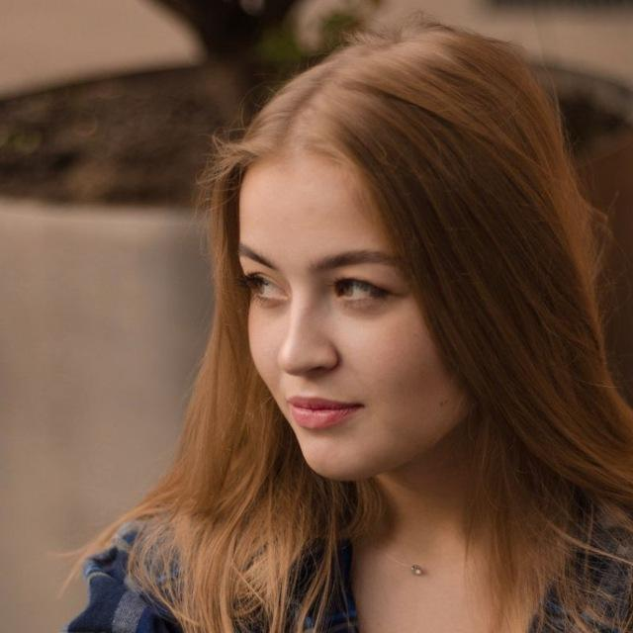
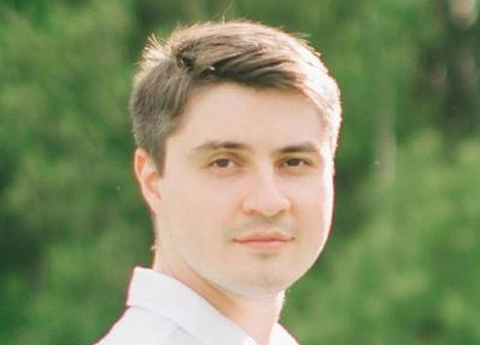
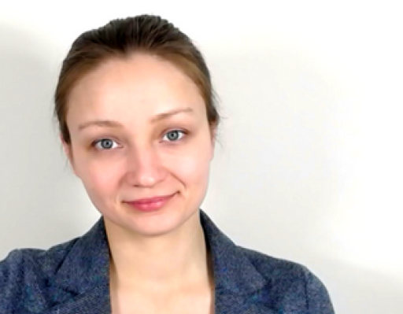
КОМАНДА
Кайгородов
Глеб
Борисович
Data Scientist
Коряковцева
Алёна
Андреевна
Data Analyst
Граур
Андрей Константинович
Frontend
Кудрявцева Полина Дмитриевна
Data Analyst
Ли
Диана Александровна
Product manager

Slide 3
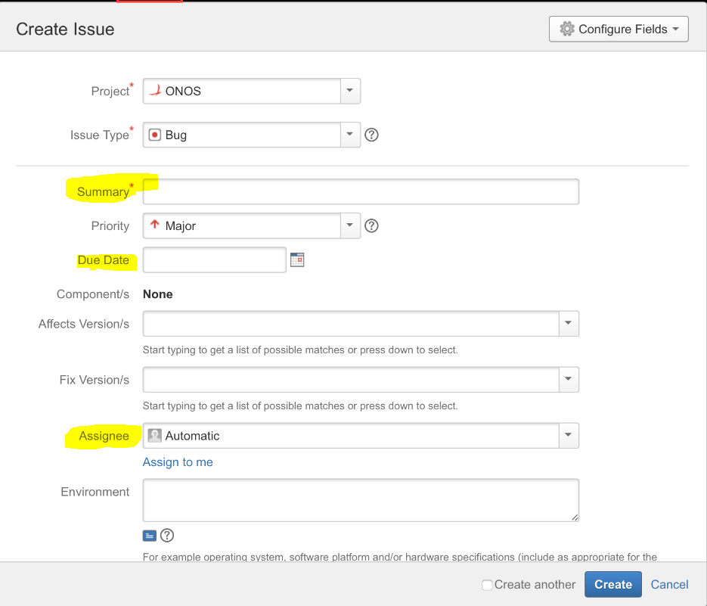
Проблема
Люди, не знакомые с системами типа Jira, затрудняются заводить задачи самостоятельно.
Задача - упростить для них этот процесс (достаточно короткого текстового сообщения).

Slide 4
Практическая ценность
Цель проекта Weeek
Cоздать удобную и простую платформу для командной работы над задачами и проектами.
Основные задачи проекта
1. Упрощение процесса постановки задач. В настоящий момент этот процесс требует нескольких шагов, таких как набор текста, указание проекта и назначение исполнителя. Цель: создать возможность постановки задачи быстро и просто, подобно отправке аудиосообщения.
2. Разработка системы разметки текста из различных источников. Это позволит автоматически определить событие или действие, которое необходимо выполнить. А также назначить исполнителя, дату и другие детали задачи.

Slide 5
Наборы данных
Датасет заказчика
2775 фраз, размеченных под задачу классификации
2 438 фразы - advice
338 фразы - task_create
Как создать новую задачу в WEEEK? => advice
Провести обучение персонала заказчика по управлению сайтом. => task_create
Наш датасет под NER
487 фраз, приведенных к инфинитиву с размеченными: типом задания, исполнителем и временем.
создавать TASK
задача TASK
: O
подготовить O
отчет O
к O
15 TIME
: O
00 TIME
завтра TIME
на O
анна PERSON

Slide 6
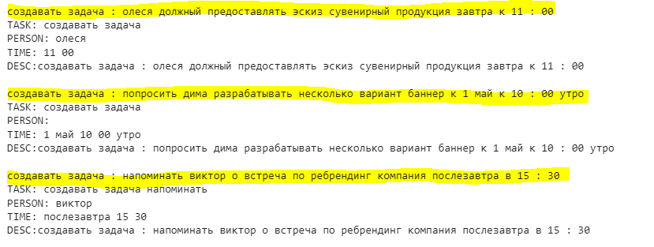

Решение
Классификация (LSTM) по набору данных заказчика
"Как настроить автоматическое назначение задач на основе приоритета?" => advice
"Александр Логинов, спланируйте создание контент-плана на месяц вперед к 25 ноября".
=> task_create
"Кто такие Авоська и Небоська?"
=> KeyError: 'такие'
(слова “такие” не было в датасете)
NER (LSTM) по нашей разметке
NER (дообучить DeepPavlov)
Проблема: очень ограниченный словарь
"создавать задача : олеся должный предоставлять эскиз новый карнавальный костюм завтра к 11 : 00"
=> KeyError: 'карнавальный'
(слова “карнавальный” не было в датасете)

Slide 7
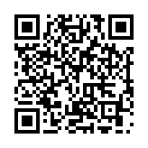
Спасибо за внимание!
https://github.com/pluie-d-automne/weeek-hackathon

